Slide 1

Uintr
Quint 2022.4.23

Slide 2
标题
目录
Qemu 完成情况

Slide 3
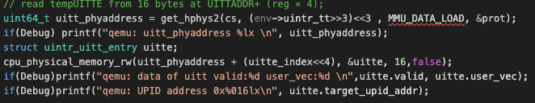
Qemu 完成情况
找到了正确的访存部分的代码

Slide 4
Qemu中途遇到困难
访存函数多，难于寻找
多次尝试，发邮件，和学长交流

Slide 5
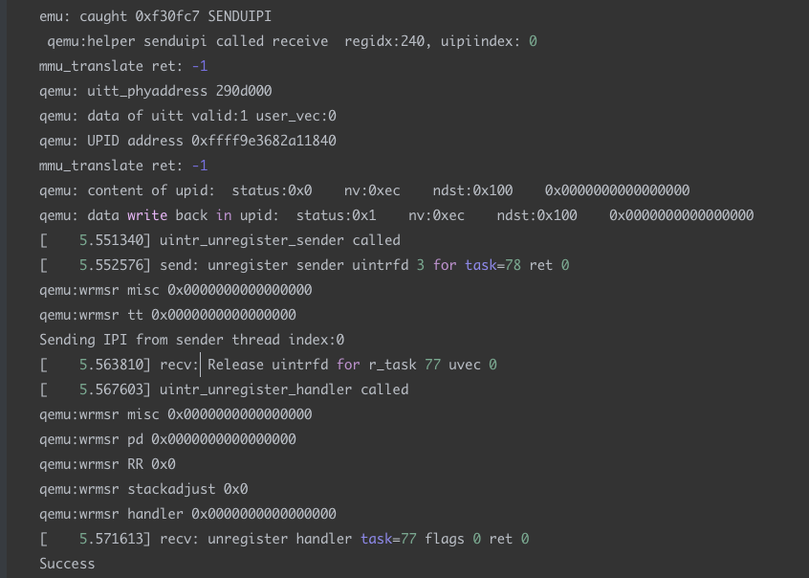
Qemu 完成情况
不修改upid.uitr

Slide 6
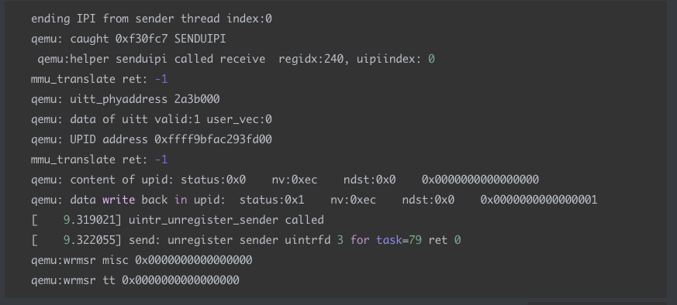
Qemu 完成情况
修改upid.uitr

Slide 7
Qemu未来
完成内存读写逻辑
实现Xsave的扩展
完成中断发送

Slide 8

标题
交流时间

